Slide 1
第26讲 古代文明的产生与发展
课程标准及要求解读：
一、知道早期人类文明的产生：
1.农业和畜牧业是人类文明产生的前提
2.文明产生过程
二、了解各文明古国发展的不同特点，并分析、认识这些特点形成的不同时空条件：
1.知道各文明古国的概况（地域、时间、文明表现、特点）
2.认识分析不同文明特点形成的不同时空条件。
三、认识各大帝国的区域性影响和不同文明之间的联系。
1.农耕文明和海洋文明的扩展
2.古代帝国的起源和统治
3.文明交流的表现（希腊化时代）

Slide 2
重点透析
 | 人类文明的产生 | 古代文明的多元特点+丰富多样的世界文化 | 古代文明的扩展 | 古代世界的帝国 | 文明的交流+希腊化时代
2020 山东 |  | 10.古希腊智者的思想
2021 山东 |  | 10.雅典的民主政治
2020 全国I |  | 32.雅典的民主政治
2020 全国II |  | 32.雅典的民主政治
2021 全国甲 |  | 32.雅典的民主政治
2021 全国乙 |  | 11.希罗多德和司马迁

Slide 3
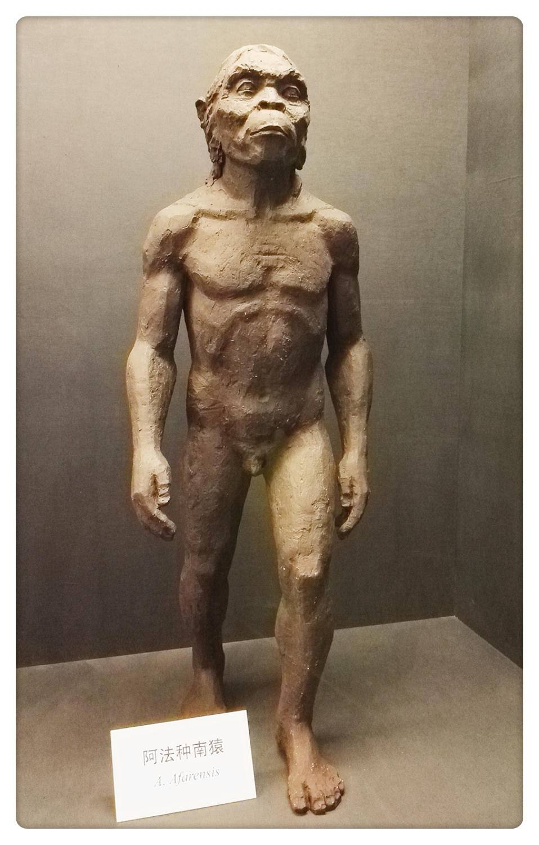

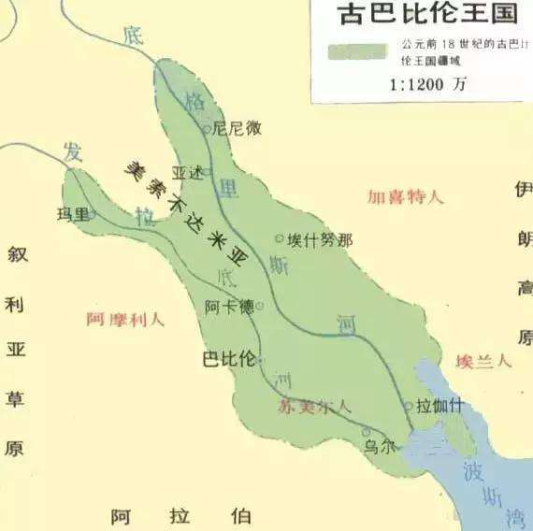
一、人类文明的产生
时空
南方古猿被认为是已知最早的人类，距今约200万年
观念
蒙昧时期→文明时期
人类产生后的一百多万年里都处于野蛮的状态，历史上是如何衡量人类进入文明时期了呢？
根据考古发掘，公认的最早的人类文明出现在两河流域，出现在公元前3500年左右

Slide 4
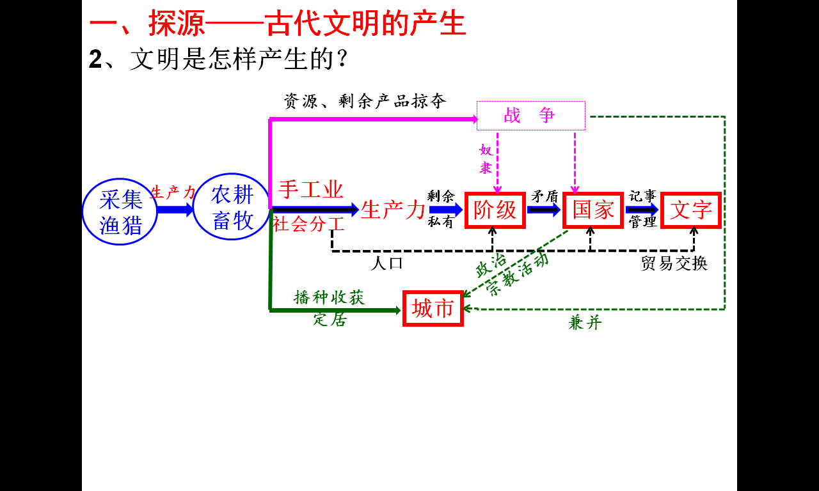
结合课本内容，请你依据流该程叙述文明产生的过程。
文明的标志 | 产生原因
社会分工
农业和手工业分离，部分手工业生产专业化
阶级分化
生产力发展，剩余产品出现，贫富差距； 战俘沦为奴隶
早期城市
农耕文明要求定居 ； 政治宗教活动 ； 战争兼并人口增加
国家形成
解决阶级矛盾和部落战争的需要

Slide 5
深化探究
史料 人类对大自然的依附性在人类社会的各个方面都留下了印记。但是，当人类作出划时代的新发现——不仅靠采集食物，而且通过栽培植物也可养活自己时，这一依附性大大减弱了。于是，一个崭新的世界展现在人类面前，使人类的眼界大为开阔；从此，人类告别了旧石器时代，跨入新石器时代。 ——斯塔夫里阿诺斯《全球通史》
思考 史料中人类的“划时代”变化是指什么？结合所学分析其影响是什么？
农业的产生
人类从食物的采集者变成食物的生产者；促进了社会分工的发展和商业的出现；人类开始定居生活，较大的定居点发展为早期城市；农业的产生是人类迈向文明世界的前提。

Slide 6
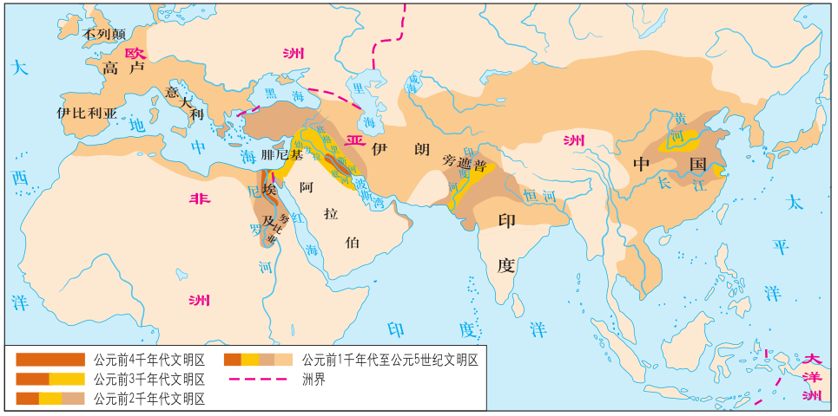
二、古代文明的多元特点与丰富多样的世界文化
时空
观念
古希腊
古巴比伦王国
中国
古印度
古埃及
用唯物史观分析古代文明呈现多元特征互相独立的原因
生产力决定生产关系，受生产力发展水平和交通条件限制，古代文明独立发展；经济基础决定上层建筑，农耕经济具有自给自足的特点；
古代文明分布区域都有什么相同特征？
沿河或沿海；分散、孤立；多元特征；多为农耕文明。

Slide 7
依据课本完善下列表格：
古代西亚文明
地区
时间
地理环境
政治
文化 | 文字
 | 文学
 | 建筑 | 苏美尔人的泥偶雕像，亚述帝国的王宫，波斯王宫等。
 | 法典
两河流域
公元前3500年左右，产生了最初的文明。约公元前2900年，两河下游的苏美尔地区出现一系列城市国家。
两河流域大部分地区干旱少雨，但幼发拉底河和底格里斯河提供了充足的水源。
约公元前18世纪，古巴比伦王国国王汉谟拉比基本统一了两河流域。
建立君主专制制度。颁布《汉谟拉比法典》，宣扬君权神授，维护奴隶主的利益和权威，是世界上现存最早的较完整的成文法典。
苏美尔人创造了世界上最早的文字——楔形文字。
世界上最早的史诗——吉尔伽美什
汉谟拉比法典是世界上现存最早的较完整的成文法典，反映了古巴比伦王国的各种情况，是研究古代两河流域历史的重要资料。

Slide 8
古代埃及文明
地区
时间
地理环境 时间
政治
文化 | 文字
 | 文学 | 有神话、诗歌、哲理故事和散文故事
 | 建筑 | 金字塔、狮身人面像以及卡尔纳克神庙
 | 历法
 | 医学
东北非尼罗河流域
公元前3100年左右，埃及初步实现统一
尼罗河的定期泛滥，有利于农业生产的发展。尼罗河还提供了连通上下埃及的交通条件。
埃及实现统一后，实行专制统治，法老被视为神在人间的代表，掌握着政治、经济和军事等最重要的权力，法老之下，设有官员分别处理政务和地方事务。建立起比较完善的官僚系统。
使用象形文字，为以后的字母文字奠定了基础
发明世界上最早的太阳历，是目前通用公历的基础。
医学发达，防腐技术高超，制作“木乃伊”

Slide 9
古代印度文明
地区 | 印度河流域、恒河流域
时间
地理环境 | 诞生于印度河流域的大平原上。后来雨水丰沛、植被茂盛的恒河流域逐步得到开发，成为印度历史的中心舞台。
政治 | 种姓等级制度： ________主掌宗教祭祀；________主要由以国王为首的武士集团构成，负责统治和保卫国家；吠舍的大多数是普通劳动者，少部分是富有的商人；________地位最低，需要为前三个等级服务。后来，在四个种姓之外，还出现了处在社会最底层的“贱民”。
宗教 | 婆罗门教为种姓制度提供了理论和宗教基础；佛教倡导众生平等，一定程度冲击了种姓制度。
文化 | 文学
 | 数学
公元前6世纪，恒河流域形成一系列国家
婆罗门
刹帝利
首陀罗
《摩诃婆罗多》和《罗摩衍那》是世界上著名史诗。
创造了从1到9的数字，发明了“0”，提出了按位计值的方法

Slide 10
古代希腊文明
地区 | 巴尔干半岛南部和爱琴海中的部分岛屿
时间 | 公元前8—前6世纪
地理
经济
政治
文化 | 哲学 | 三大哲人：苏格拉底、柏拉图、亚里士多德
 | 几何学 | 柏拉图发展了几何学，为欧几里德的《几何原本》奠定了基础
 | 文学
 | 雕塑建筑 | 米隆的《掷铁饼者》，帕特农神庙
 | 史学
多山少平原，多天然海港。
工商业发达，对外贸易繁荣。
雅典民主政治和斯巴达寡头政治
《荷马史诗》成为后世西方文学创作的源泉；戏剧是希腊文学的最高成就
希罗多德的《历史》开创了叙事体的撰史体裁，被称为“历史之父”；
修昔底德著有《伯罗奔尼撒战争史》

Slide 11
雅典民主政治
（2020·全国·高考真题）阅读材料，完成下列要求。
公元前8世纪，希腊城邦兴起，为数众多的城邦一般都建在高地或山丘上，建有城墙等防御设施。城邦大多建立了大规模的神庙，是城邦的宗教中心，城市的中心广场即市政广场是城邦社会与政治活动中心。在许多城邦，人民凭着对土地的拥有权而获得公民权，可以参与城邦公共事务的讨论和执行。城邦一般以一个城市为中心，周围有大片的农村地区，这是城邦的主要经济基础。
——摘编自黄洋等主编《世界古代中世纪史》等
根据材料并结合所学知识，概括古希腊城邦的特点与城邦兴起的历史条件。
特点：公民享有参政权；建有神庙、广场、城墙等设施；小国寡民，以城市为中心。
历史条件：
(1)政治文明：希腊被山峦和海岛分割，各地区彼此相对孤立，有助于形成小国寡民的城邦，有利于形成全体公民参与的直接民主制度。
(2)经济文明：农业的不发达刺激了古希腊工商业的发展，尤其是海外贸易的发展。
(3)思想观念：商品经济必须以平等作为交换原则，这有利于古希腊人平等、互利、诚信、民主等观念的形成和民主政治的建立。

Slide 12
雅典民主政治
内容 | 公民大会 | 由全体成年男性公民组成，是国家______________，决定国家法律和政策
 | 议事会 | 议员从公民中______产生，主要负责为公民大会准备决议草案，并参与国家日常管理
 | 官员 | 由选举产生，大多一年一任，在任时需接受监督
 | 陪审法庭 | 是主要司法机关，陪审员全体达6 000人之众，组成规模不等的法庭审理大小案件
实质 | 建立在__________之上的民主
最高权力机关
抽签
奴隶制度

Slide 13
根据材料，结合所学知识，归纳雅典民主政治的特点。
在雅典，凡公民都享有充分的民主政治权利，其权利通过公民直接参与和管理城邦事物的方式来实现。公民参政的最高民主机构是公民大会......公民大会上公民对城邦大事的议案自由发言或展开激烈的辩论，最后采取投票或举手的方式，按“少数服从多数的原则”做出决议，决议一旦形成不能随意更改。这种简朴的参政方式鲜明的表现了雅典民主政治的直接性。雅典法律规定，公民没有抛弃公务照管私务的自由，相反他必须奋不顾身地为城邦的福祉而努力。
——蒋云芳、胡长林《雅典民主政治的特征及对西方民主的影响》
主权在民
直接民主
法律至上
公民意识
轮番而治
（2021·全国·高考真题）古希腊阿里斯托芬在一部作品中写道，雅典某陪审员对他儿子说：他一到那里，“就有人把盗窃过公款的温柔的手”递给他，并向他鞠躬：经过这么一恳求，他的火气也就消了，随即进入法庭。这可以用于说明，在古代雅典（ ） A．司法审判不能体现民意 B．民主政治制度已趋于完善 C．直接民主无法确保正义 D．公民法注重调解经济纠纷
C

Slide 14
雅典民主政治的局限性
①直接民主有一定的缺陷，容易导致国家权力的误用和滥用，易形成多数人的暴政。
②民主只属于成年男性公民，是少数人的民主。
斯巴达——寡头政治
机构 | 职责
公民大会 | 名义上是国家最高权力机关
国王 | 王位______，垄断了军事统帅权
长老会 | 实际上的最高权力机关和司法机关。议员终身任职
监察官 | 从全体公民中选举产生，拥有主持公民大会、审判国王等重要权力，但一年一任，______________
实质 | 是一种维护少数奴隶主利益的政治制度。
世袭
一般不得连任

Slide 15
三、古代文明的扩展
1.扩展的原因
材料一
由于有了农业，食物有了保障，人们定居下来，生活比较安定了，可以养活更多的孩子。为了养活这些人，人们就必须开垦更多的土地，于是在更多的地方出现农业。所以，农业是一种扩张的力量，它要求越来越多的土地。 ——钱乘旦
 | 古希腊 | 古代亚非 文明古国
地理环境
文明类型
经济形态
政治特征
对外交往
沿海
沿河
海洋文明
农耕文明
材料二
以工商业为主
以农业为主
到公元前8世纪初，这种经济上的自给自足因人口压力而遭到破坏。渴望土地的农民不得不到海上去当海盗、商人或殖民者，或者如时常发生的那样，三者兼而事之。到公元前5世纪时，包括黑海在内的整个地中海地区环布繁盛的希腊殖民地，这些殖民地成为与母邦一模一样的海外城邦。
——斯塔夫里阿诺斯 《全球通史》
小国寡民的城邦政治，多种政治形态，民主政治是基本趋势
疆域辽阔，多实行君主专制中央集权制
海外贸易和殖民扩张
文明传播和军事扩张

Slide 16
（2020·上海·高考真题）古代埃及文明主要向叙利亚和巴勒斯坦扩展，西亚文明从两河流域南部向周边地区扩张，古代希腊人则以移民和殖民方式向地中海和黑海地区扩大影响。造成这种不同扩展方式的主要因素是( )
A、社会分工与生产效率 B、文明开化的程度
C、社会组织与管理系统 D、经济形态的影响
D
农耕文明与海洋文明的扩张存在哪些不同？
类型 | 代表 |  | 条 件 | 表 现 | 方式 | 影响
农耕文明 | 古埃及文明 |  |  |  | 武力扩张
 | 古 西亚 两河 文明 | 古巴比伦文明
 |  | 亚述帝国
海洋文明 | 古希腊文明 |  |  |  | 移民殖民
向叙利亚和巴勒斯坦扩展，达到两河流域
文明拓展
农耕文明水平高；
农业的发展需求；
扩张及争霸战争推动。
向周边地区扩张，实现两河流域的统一，势力伸展到地中海东岸
统一了整个两河流域和小亚细亚的一部分，一度征服埃及
文明区连接
组织能力强；
航海技术和武器先进；
环海，山多地少，生存需求
东起黑海东岸、西到西班牙
古代
帝国

Slide 17
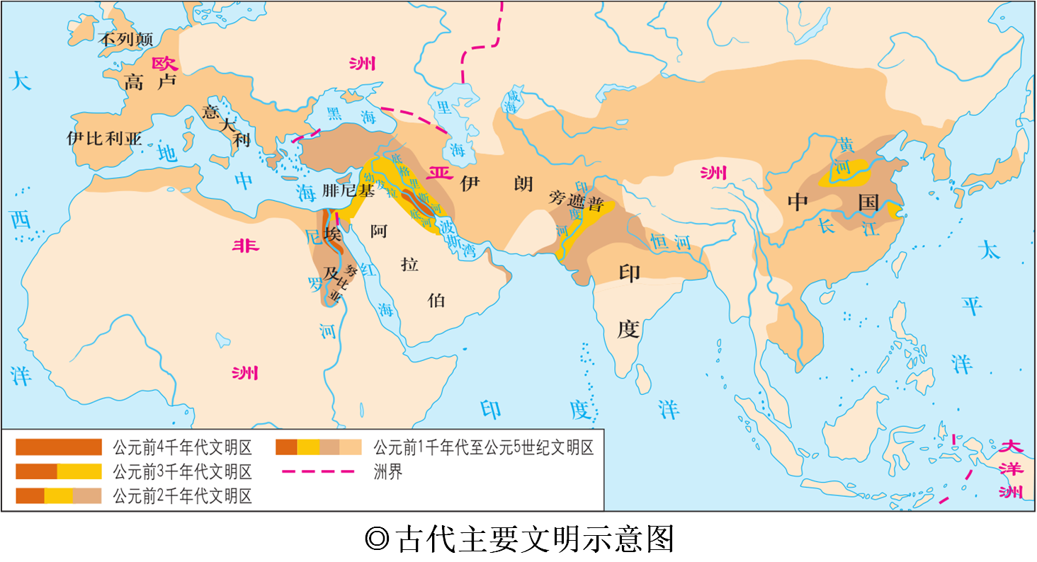
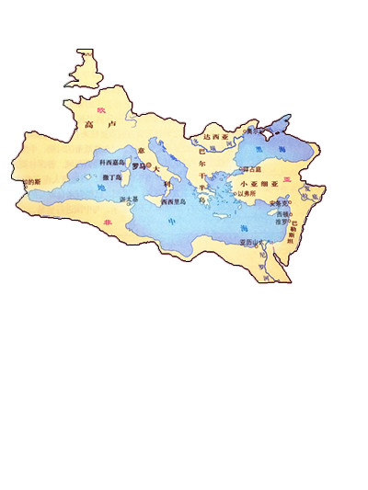
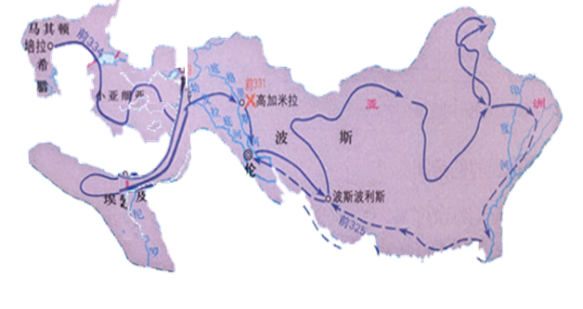
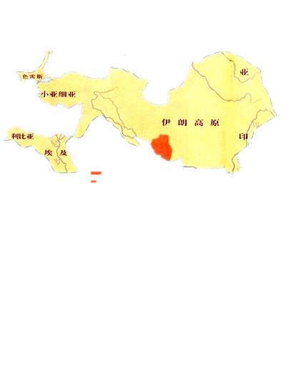
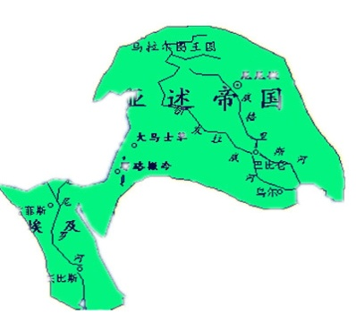
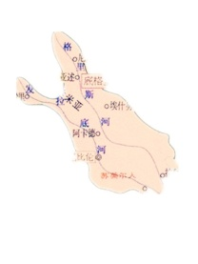
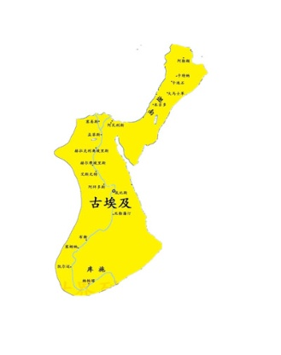
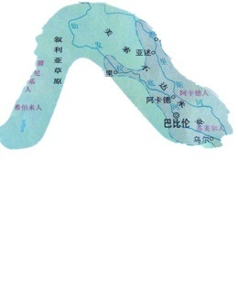
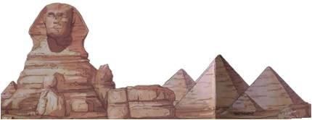
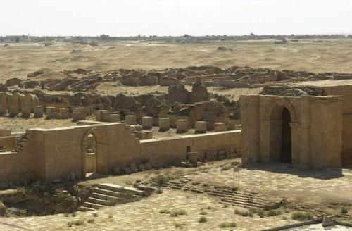
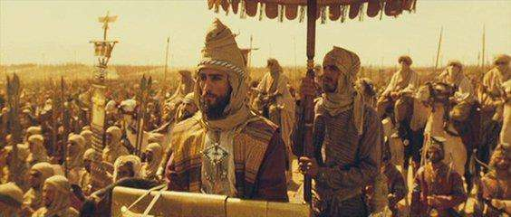
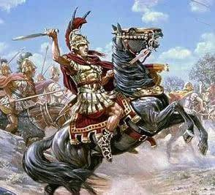
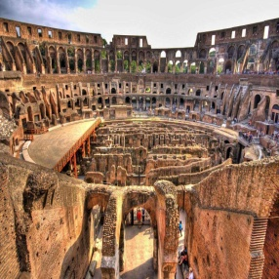
四、古代世界的帝国
前1553年—前1085年
前6世纪—
前4世纪晚期
前27年—1453年
前8世纪
前4世纪晚期
埃及
新王国
亚历山大
帝国
亚述帝国
波斯帝国
罗马帝国

Slide 18
四、古代世界的帝国
世界帝国 | 波斯帝国 | 马其顿亚历山大帝国 | 罗马帝国 1—2世纪繁荣
崛起时间 | 前6世纪--前4世纪 | 前336--前323年 （前4世纪） | 前27年—4世纪（395年） 5世纪 1453年
征服与 扩 张
巩固统治的措施
灭亡
伊朗高原、两河流域、埃及、小亚细亚、巴尔干半岛北部，地跨亚非欧三大洲。
马其顿、小亚细亚、埃及、两河流域、灭波斯，征服印度河流域
征服了从西班牙到两河流域的整个地中海周边地区，地中海变成罗马内海。
君主专制制度。
地方行省制。
马其顿人、希腊人担任要职。
推广希腊文化。
君主专制制度、行省制。交通。
罗马法。
200年和平。
经济联系加强、贸易发展。
基督教。
君主专制制度：国王。
地方行省制。
官僚体系、税收体系。
波斯人担任最重要职务。
前4世纪被亚历山大所灭
前323年，解体
395年，分裂为东、西罗马帝国

Slide 19
探究：古代世界的大帝国的共性？
性质相似性
均是奴隶制大帝国。
体制相似性
均确立了专制集权体制，宣扬君权神授。
管理相似性
均建立了完善的管理体制，地方大都实行行省制。
命运相似性
均被内部或外部势力所摧毁，但都影响深远。
发展相似性
都采用武力扩张的方式，形成了地跨亚非欧的大帝国
影响相似性
均推动了各地区间文明的交流不断发展。

Slide 20
如何正确评价古代帝国的扩张？
(以亚历山大东征为例，通过史料进行分析）
史料一：为了报复地中海东岸中部城市提尔的坚决抵抗，马其顿人屠杀八千提尔人，被俘当奴隶的共约三万人！公元前336年亚历山大将底比斯夷为平地，并将所有幸存的底比斯人沦为奴隶，底比斯从此灭亡。
扩张给当地人民带来了深重的灾难。

Slide 21
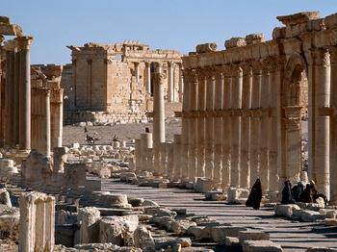
史料二：东方的天文学和数学知识也传入西方，丰富了西方的知识宝库。如：今天人们都熟知的欧几里德的几何学，阿基米德的力学、数学和物理学。
促进东西方经济文化的交流
东方文化影响西方文明
西方文化影响东方文明
史料三：叙利亚境内的帕尔米兰拉古城遗址（希腊风格）

Slide 22
得出认识：
我们应该如何正确评价古代帝国的扩张？
一是：扩张战争充满着暴力和灾难；
（给被征服地区带来了灾难）
二是：扩张战争在客观上促进了文明的交流和发展。

Slide 23
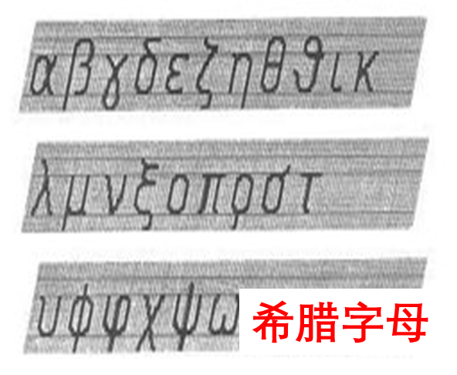
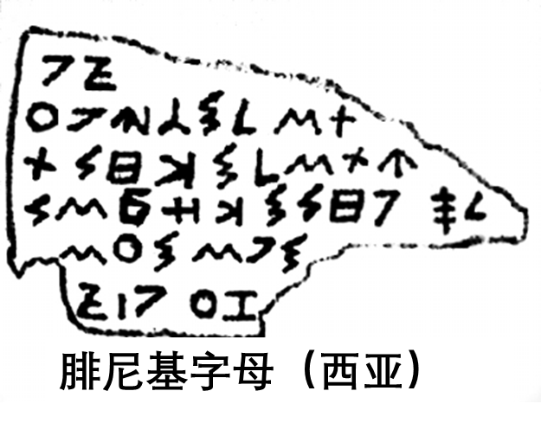
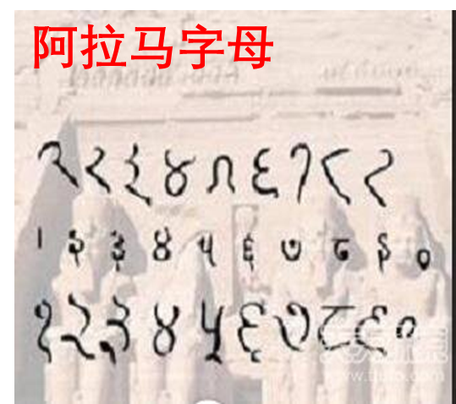
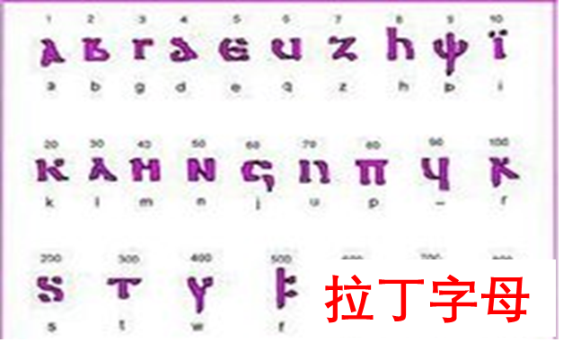
五、文明的交流+希腊化时代
总趋势：不断加强，相互影响不断扩大。
领 域 | 传 播 途 径
农耕技术
冶铁技术
神话故事
雕刻艺术
字母文字
西亚的农耕技术，向东传到中亚（伊朗高原）；向西传入欧洲（希腊，并进一步传到西欧和北欧）；向南传入北非（埃及、利比亚等）
冶铁技术最初起源于西亚，从那里扩散到埃及和希腊等地，人类从此进入铁器时代。
西亚的神话曾传入希腊，成为希腊神话的重要内容。
希腊最初的雕刻艺术，特别是人像雕刻，在很多方面都模仿埃及。
古代西亚字母
古代埃及字母
古代印度字母
……
东
东
西
西
Notes:
在人类文明发展过程中，不同地区之间始终存在着一定程度的联系和影响。文明之间交往的总趋势是不断增多，相互影响也不断扩大。
1.技术交流：文明之间交往的总趋势是不断增多，相互影响也不断扩大。西亚的农耕技术，向东传到伊朗高原；向西传入希腊，并进一步传到西欧和北欧；向南传入埃及和非洲。冶铁技术最初起源于西亚，从那里扩散到埃及和希腊等地，人类从此进入铁器时代。
2.文学艺术交流：西亚的神话曾传入希腊，成为希腊神话的重要内容；希腊最初的雕刻艺术，特别是人像雕刻，在很多方面都模仿埃及。
3.文字交流：字母文字最初起源于西亚地区的腓尼基。字母文字具有书写简捷、易于记忆、有固定顺序和每个字母都有固定读音等优点，逐渐流行开来。它在东方演化为阿拉马字母，由阿拉马字母发展出古代西亚、埃及以及印度等地的多种字母；它向西传入希腊，形成希腊字母，再演化出拉丁字母。希腊字母和拉丁字母成为今天欧洲几乎所有字母文字的祖先。
4.汉与罗马的交流：
时间：公元前后，秦汉王朝和罗马帝国分别兴起于亚欧大陆的东西两端。通过丝绸之路，双方有间接的经贸和文化交流。
表现：东汉的班超为经营西域，曾派甘英出使大秦。罗马在征服地中海东部地区后，当地商人也有意向东，尝试与汉朝建立直接联系。2 世纪中前期，先后有三批来自罗马的商人分别从海路和陆路到达洛阳。此后，罗马商人不断东来，与中国进行贸易。

Slide 24
五、文明的交流+希腊化时代
阅读材料,完成下列要求。
材料一 马其顿国王亚历山大继承王位之后,于公元前334年率领希腊联军东征。经过多场激烈的战斗,他于公元前330年灭亡了领土范围包括埃及和巴比伦在内的波斯帝国。此后,亚历山大的军队一直进军到了印度河流域,建立了一个以巴比伦城为中心,地跨欧、亚、非三大洲的亚历山大帝国。 ——摘编自杨宁一、朱汉国主编《世界历史》
材料二 亚历山大在远征过程中,屠杀的平民多达25万人。波斯帝国战败投降后,亚历山大仍然纵兵烧杀掳掠,将富丽堂皇的波斯宫殿付之一炬。最后掳走的黄金数量惊人,需要5 000头骆驼和2万头骡子驮运。亚历山大在进军途中,建立了许多以自己名字命名的新城,今天埃及的亚历山大港就是那时兴建的。这些城市在文化、教育、城市建筑等方面受到了希腊文化的影响。 (1)根据材料一和所学知识,指出亚历山大是以何种方式进行扩张的。
(2)根据材料二,概括亚历山大远征的性质和对东西方国家产生的影响。
(1)方式: 率领希腊联军远征,以武力征服的方式建立了地跨欧、亚、非的亚历山大帝国。
(2)性质:具有侵略性质。
影响:一方面给东方人民带来巨大灾难,掠夺了东方世界的无数财富;另一方面促进了东西方文化的大交汇,加强了东西方之间的经济联系和贸易往来。

Slide 25
五、文明的交流+希腊化时代
希腊化时代” | 含义 | 希腊化世界 （空间）：
 |  | 希腊化时代 （时间）：
 | 民族融合（“希腊化”的表现） | 希腊人和马其顿人融合：
 |  | 被征服地区的上层人士：
 |  | 希腊文化的中心东移：
 |  | 【注：西亚、北非的文化：
 | 文化的发展 | 原因：
 |  | 成果：
亚历山大去世后，帝国逐渐分裂为托勒密埃及、塞琉古王国和马其顿王国，它们被统称为“希腊化世界”。
从亚历山大远征到罗马最终征服托勒密埃及期间约300年被称为“希腊化时代”。
成为希腊化各国的统治阶级，保持着希腊人的生活方式。
统治阶层
也不同程度地接受了希腊文化。
亚历山大城、安条克和帕加马等成为新的希腊文化中心。
仍在希腊化世界保持长期影响。广大乡村仍保持原有语言、宗教、风俗。
被征服地区的文化与希腊文化的碰撞、交流的促进
整理《荷马史诗》、古典希腊的悲剧、史学、地理学作品；欧几里得《几何原本》；阿基米德的物理学；埃拉托斯提尼对地球周长的计算；解剖尸体对人体神经、消化系统的基础研究。
“希腊化时代”文化具有多元性和开放性的特点

Slide 26
材料一：西域都护定远侯班超遣甘英使大秦、条支，穷西海（波斯湾）而还，皆前世所不至，莫不备其风土，传其珍怪焉。及安息西界，临大海，欲渡，船人谓英曰：“海水广大，往来者逢善风，三月乃得渡，若遇迟风，亦有二岁者；故入海，人皆赍三岁粮，海中善使人思土恋慕，数有死亡者。”英乃止。 ——《资治通鉴》第48卷
材料二：（大秦）“以金银为钱，银钱十当金钱一。与安息、天竺交市于海中，利有十倍。其人质直，市无二价。谷食常贱，国用富饶。邻国使到其界首者，乘驿诣王都，至则给以金钱。其王常欲通使于汉，而安息欲以缯彩（缯zēng，古代对丝织品的总称）与之交市，故遮阂不得自达。至桓帝延熹九年（166年），大秦王安敦遣使自日南（汉朝郡名）徼外（塞外）献象牙、犀角、玳瑁，始乃一通焉。其所表贡，并无珍异，疑传者过焉。” ——《后汉书•西域传》
根据材料并结合所学，概括汉朝与罗马帝国交往的特点。
①从间接经贸和文化交流到直接交往；
②通过丝绸之路；
③以经济联系为主，互相交换特产。

Slide 27
深化探究
为何以中原文明为主体的中华文明能绵延至今？
 | 古代中华文明 | 古代奴隶制帝国文明
政治
思想文化
外交
专制主义中央集权
成熟的官僚体制
统一国家
官僚体系不完善
地方权力过大
松散的军事行政联合体
儒家思想
华夏认同
民族凝聚力、向心力
民族成分复杂
各自风俗、宗教、文化等
缺乏民族认同感、向心力
中庸之道
和合文化
不称霸，树敌少
崇尚武力 对外扩张
他国不满 树敌多
......

